Slide 1
系统软件逻辑框图
bluetooth.h
bluetooth.c
与外部设备交换数据
接收外部设备指令
执行模块
control.h
control.c
PID计算与控制
电机速度设定
小车方向设定
motor.h
motor.c
控制电机转速
读取电机参数
imu.h
imu.c
获得小车当前方向与位置信息
main.c
主函数
收发/传输数据
接受/发出指令
sonic.h
sonic.c
控制超声波探测器测距
发送测得参数
servo.h
servo.c
控制舵机旋转
获得舵机转角
openmv.py
处理openmv感知到的图像
计算得出进一步指令需要的参数
发送参数（抓取物体位置、巡线等）
openmv.h
openmv.c
处理与openmv的数据通讯
与单片机传输openmv得到的参数与指令
信息采集模块

Slide 2
巡线部分算法
openmv
拍摄图像
检测特定行中白色块数
二值化处理
2个
取中心点前进
非2个（0，1，3，4等）
根据前几次搜索结果进行偏移
滤波去噪
根据偏移量PID调速
调用卸货模块
NO
搜索特定行
检测是否到达终点
结 束
YES

Slide 3
巡线软件逻辑框图
openmv.py
处理openmv感知到的图像
计算得出进一步指令需要的参数
发送参数（抓取物体位置、巡线等）
偏移量等路线信息
设定转速等
openmv.h
openmv.c
处理与openmv的数据通讯
与单片机传输openmv得到的参数与指令
main.c
主函数
收发/传输数据
接受/发出指令
control.h
control.c
PID计算与控制
电机速度设定
小车方向设定
motor.h
motor.c
控制电机转速
读取电机参数
传输数据
发送运动指令

Slide 4
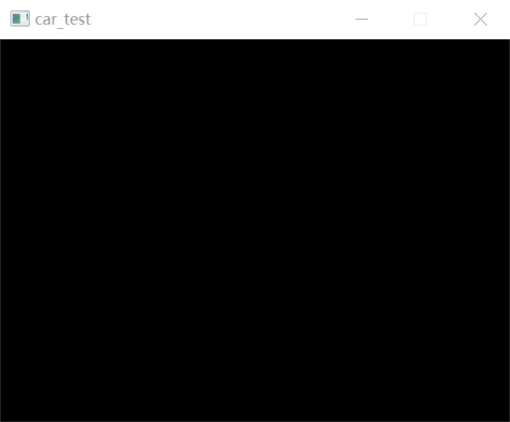
避障部分算法
开 始
利用超声传感器测距
算法仿真如下
NO
检测是否小于规定距离
YES
利用势场法确定新方向
NO
检测是否到达终点
YES
结 束
调用卸货模块

Slide 5
避障软件逻辑框图
imu.h
imu.c
获得小车当前方向与位置信息
设定转速等
main.c
主函数
收发/传输数据
接受/发出指令
发送运动指令
control.h
control.c
PID计算与控制
电机速度设定
小车方向设定
motor.h
motor.c
控制电机转速
读取电机参数
sonic.h
sonic.c
控制超声波探测器测距
发送测得参数

